Slide 1
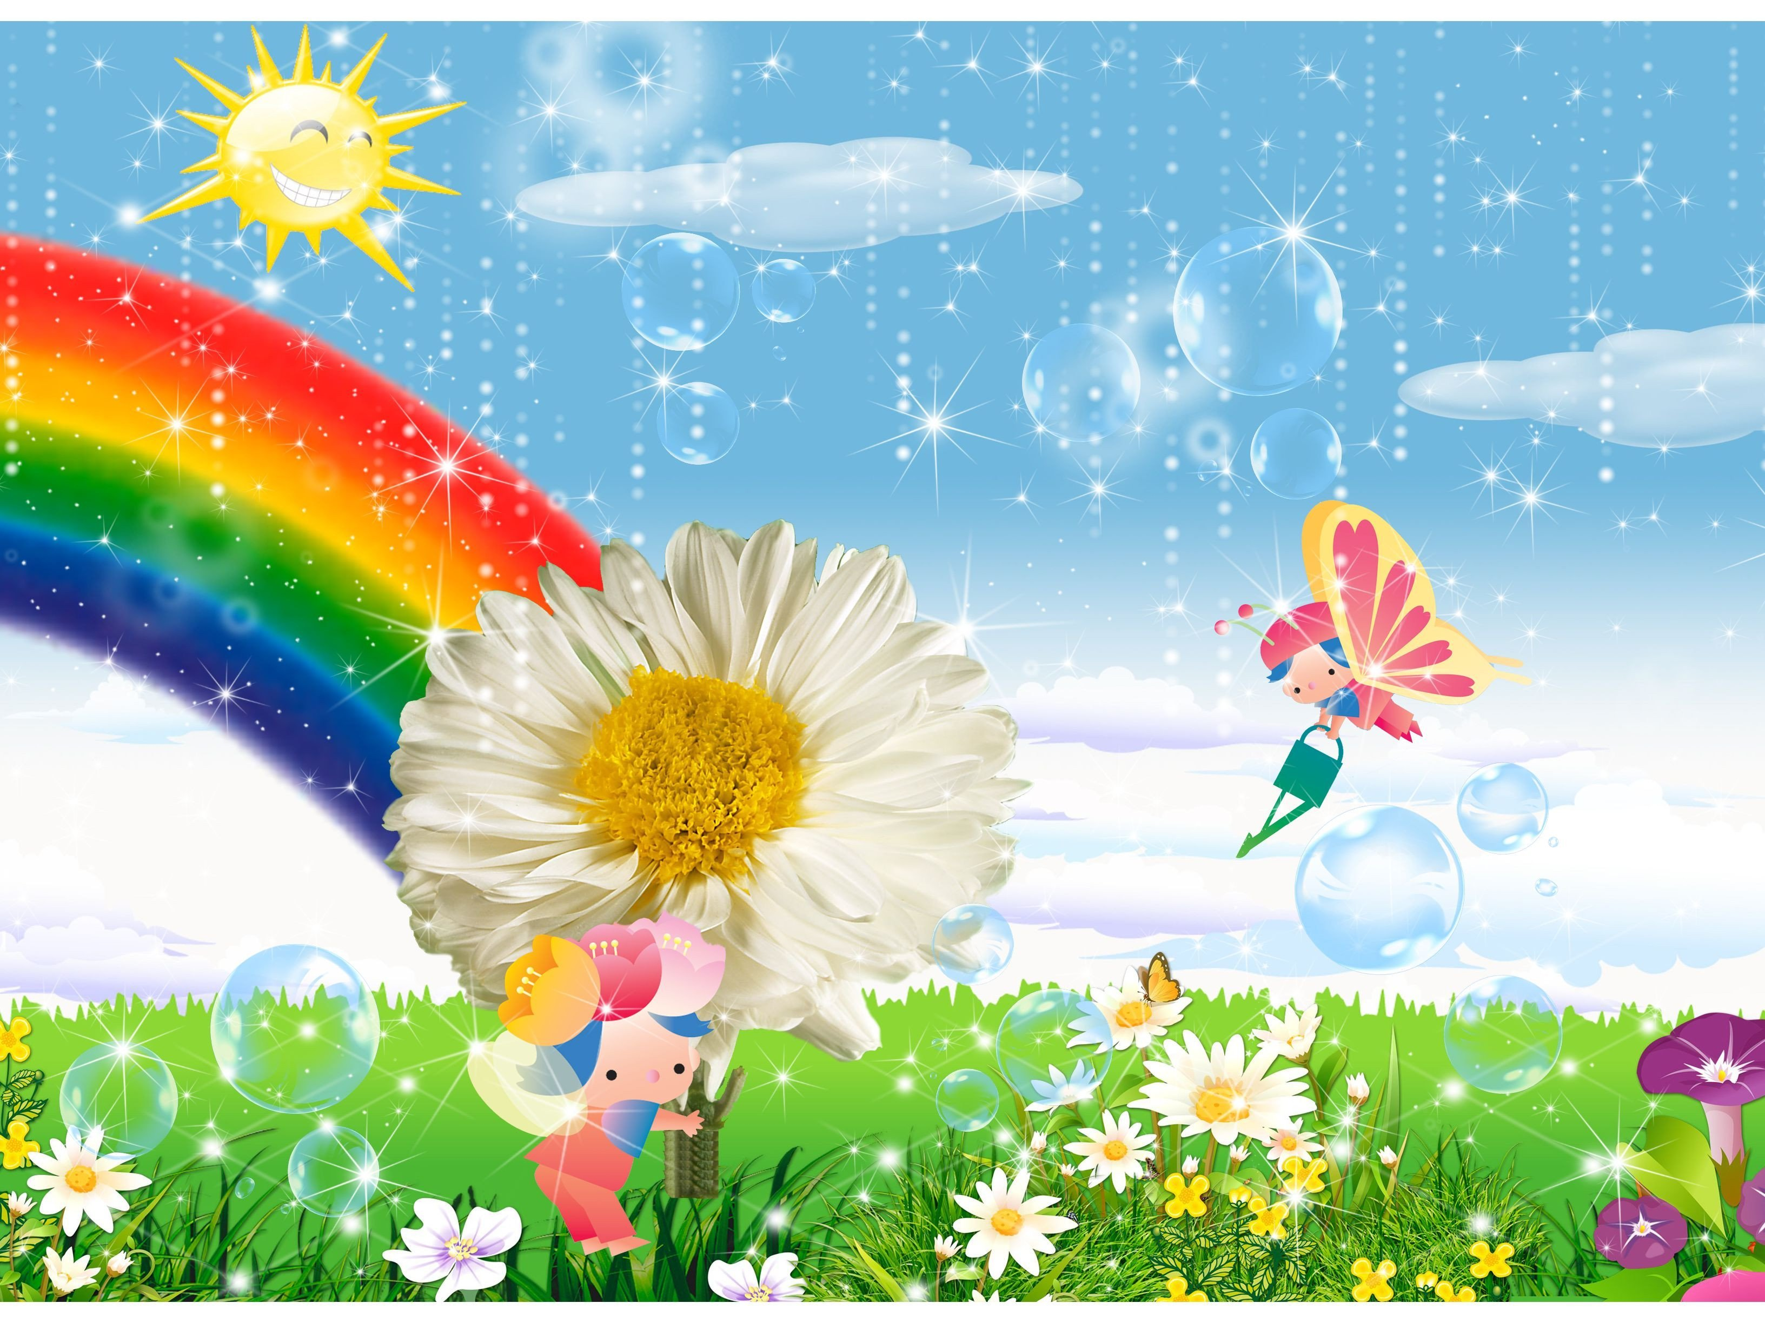
Презентация «солнышко» младшая группа №1 воспитатель: Бопун-оол М.Д

Slide 2
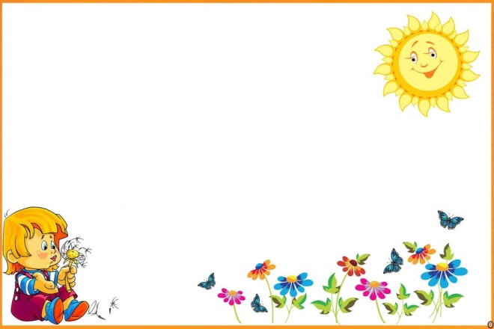
Актуальность
Актуальность проекта:
На наш взгляд, тема актуальна и может представлять интерес для детей младшего дошкольного возраста. За последние годы, интерес детей к природе значительно снизился. Для его повышения интереса необходимо детей знакомить с особенностями солнца и его ролью в жизни человека. Обогащать знания детей о природном объекте – солнце, показать его влияние на природу. В связи с этим была выбрана данная тема.

Slide 3
Цель
Цель
Создание благоприятных условий для формирования у детей 2-3 лет активного словаря через организацию разных видов деятельности: игровой, познавательной, музыкально-эстетической, продуктивной и физкультурно - оздоровительной.

Slide 4
Участники проекта
Участники проекта
Дети 1-ой младшей группы, воспитатели.

Slide 5
Задачи
задачи
• Дать детям элементарные представления о природном объекте – солнце, его влиянии на окружающий мир.
• Формировать познавательную активность детей при проведении экспериментов, наблюдений.
• Обогатить словарный запас детей по данной теме.
•Создать условия для деятельности детей, способствующей освоению мира сказок;
• расширить знания детей о пользе солнца;
• Развивать наблюдательность, познавательную активность, инициативу.

Slide 6
Ожидаемый результат проекта
Ожидаемый результат
• обогащение активного и пассивного словаря детей за счет слов: «яркое», «светлое», «теплое», «светит», «улыбается», «греет» и т. д.
• познавательный интерес к экспериментам;
• развитие у детей наблюдательности;
• Развитие сенсорики, мелкой моторики через игры.

Slide 7


Подготовительный этап стихи и сказка про солнышко

Slide 8
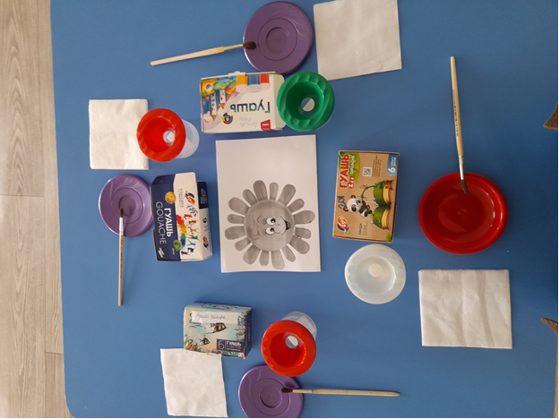
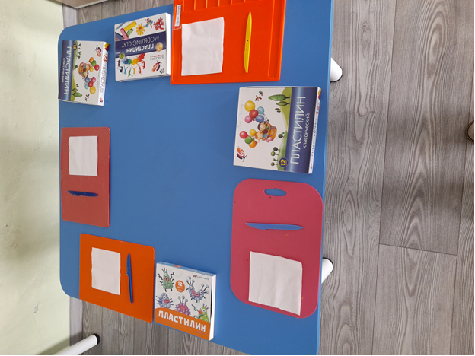
Подготовка к занятиям

Slide 9
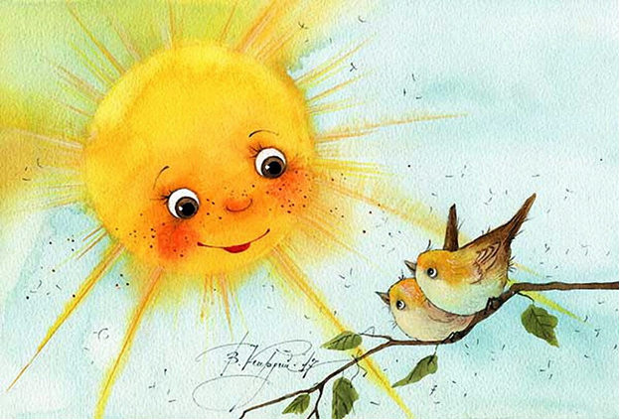
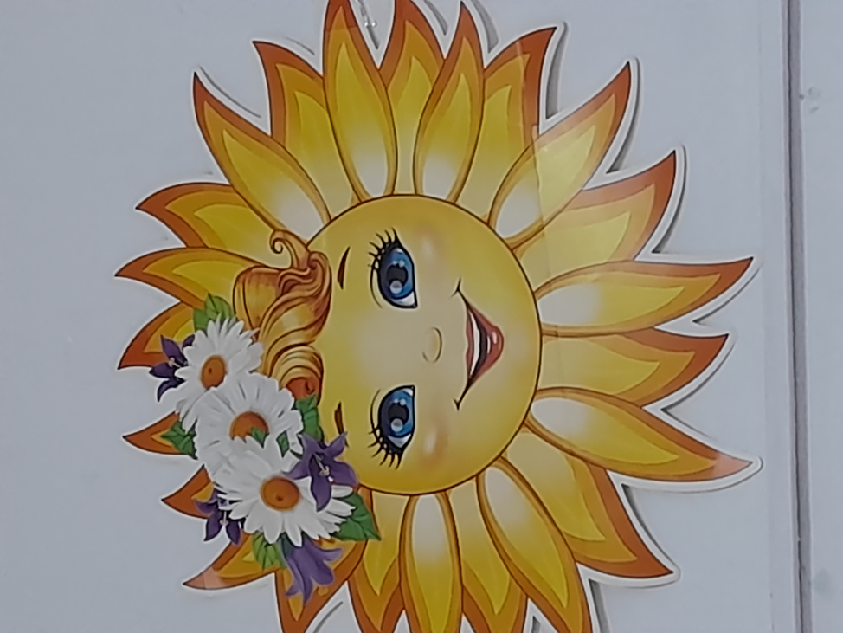
Иллюстрации солнце

Slide 10
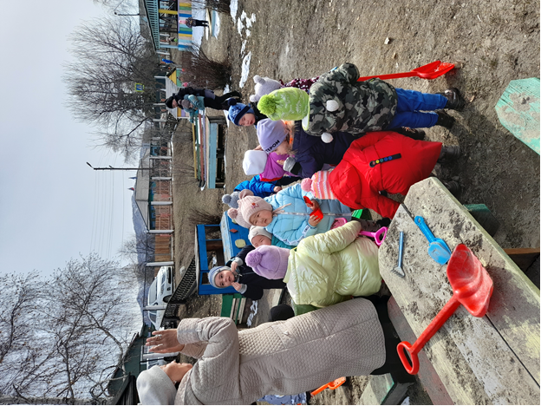
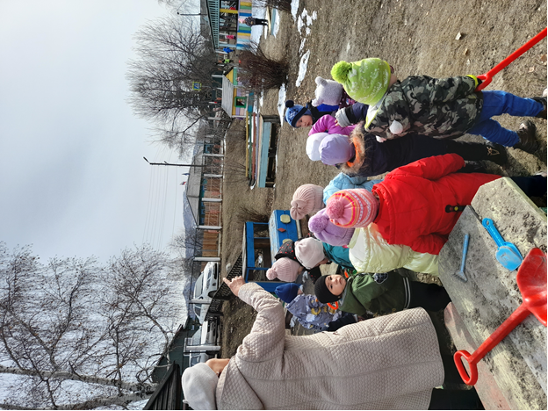
Основной этап
Прогулка наблюдение за солнцем

Slide 11
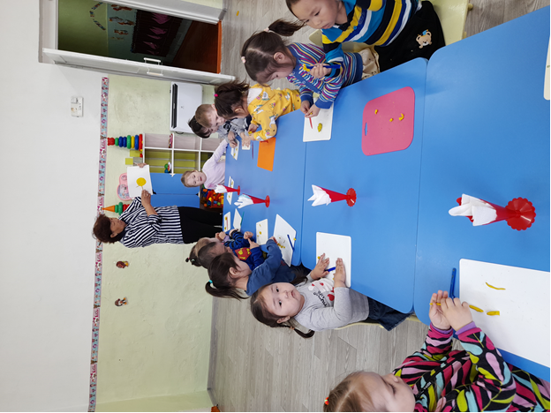
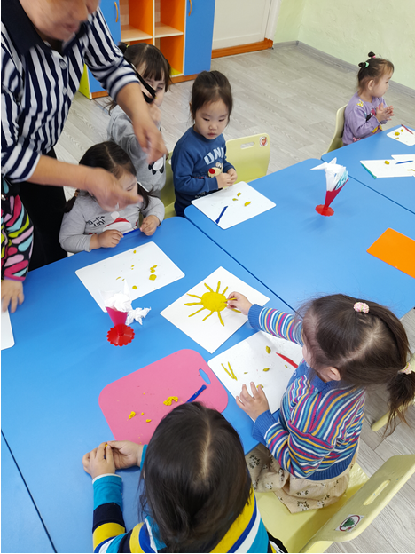
Основной этап

Slide 12
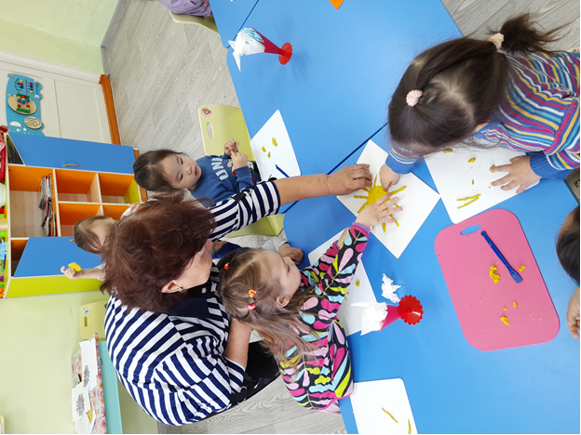
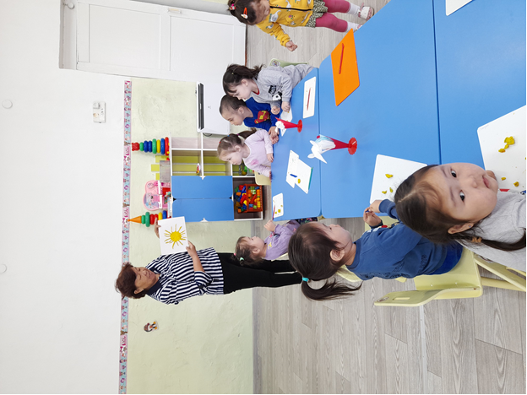
«Лепка солнышко»

Slide 13
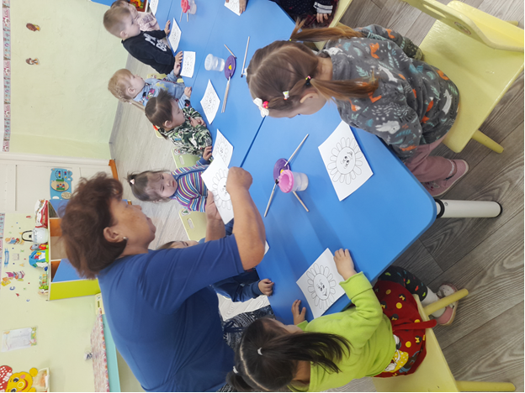
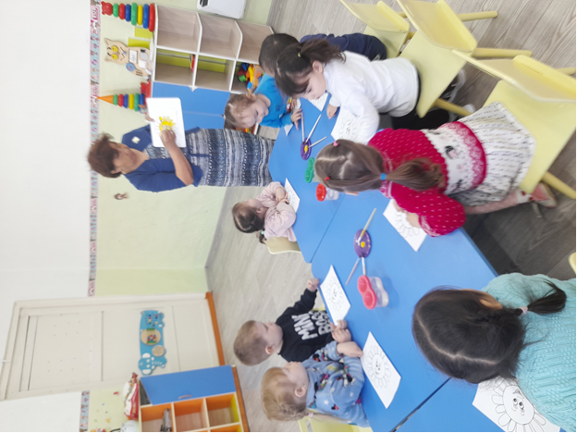
Раскрашиваем солнце

Slide 14
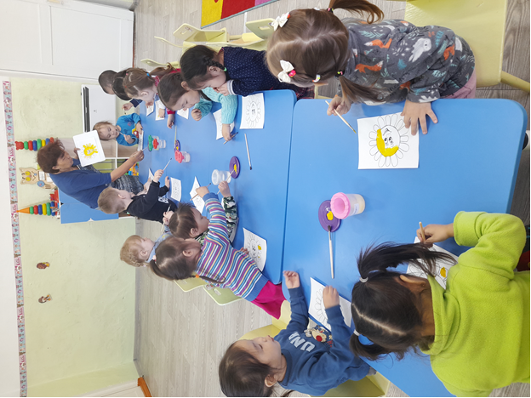
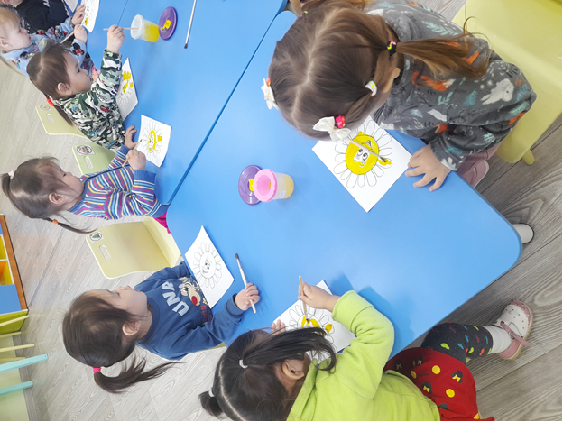

Slide 15
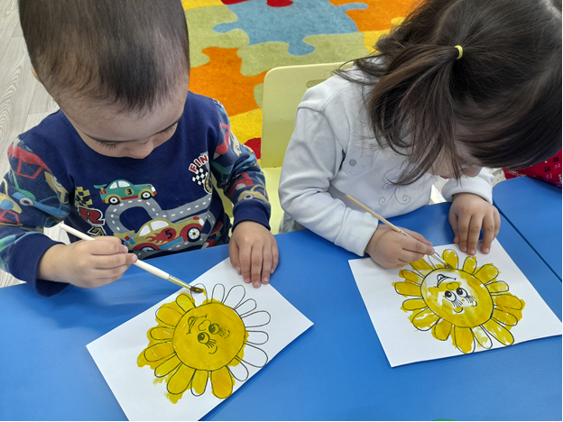
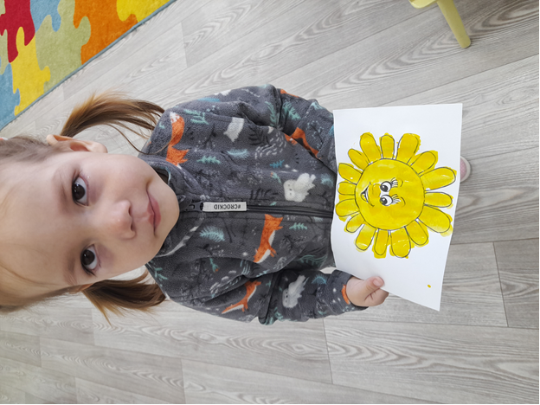

Slide 16
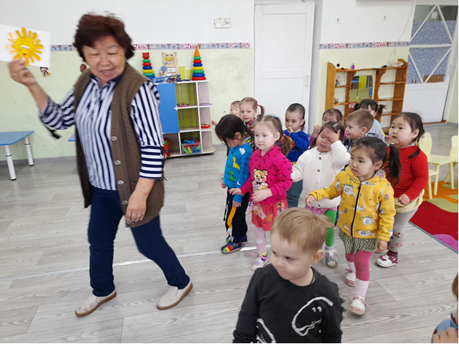
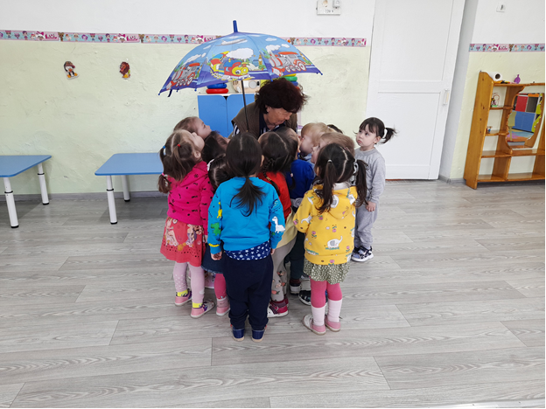
Игра «Солнышко и дождик»

Slide 17
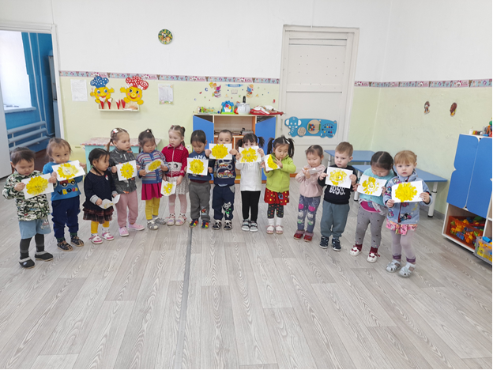
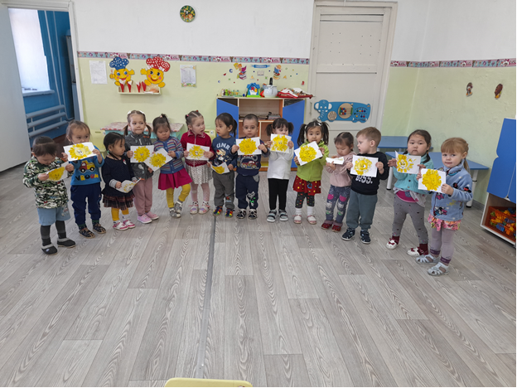
Заключительный этап
Выставка работ

Slide 18
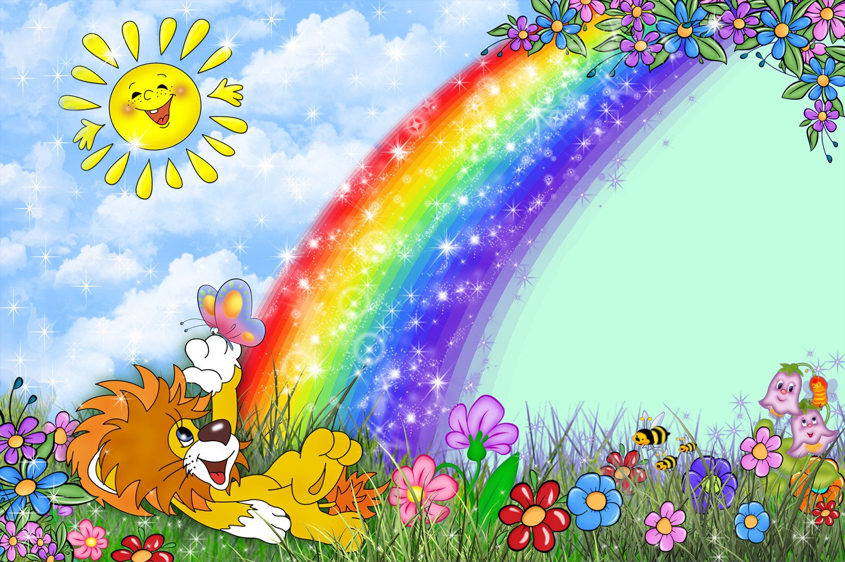
Спасибо за внимание

